Slide 1

Nők a programozásban
Akik nélkül nem érhettük volna el a technológia mai szintjét
Készítette – Veres Zsolt

Slide 2
Bevezetés
A nők szerepe az informatika történetében hosszú múltra tekint vissza, mégis kevesen ismerik hozzájárulásukat
A programozás kezdeti időszakában a nők kulcsszerepet játszottak
Célom bemutatni a legjelentősebb női programozókat és munkájuk hatását

Slide 3
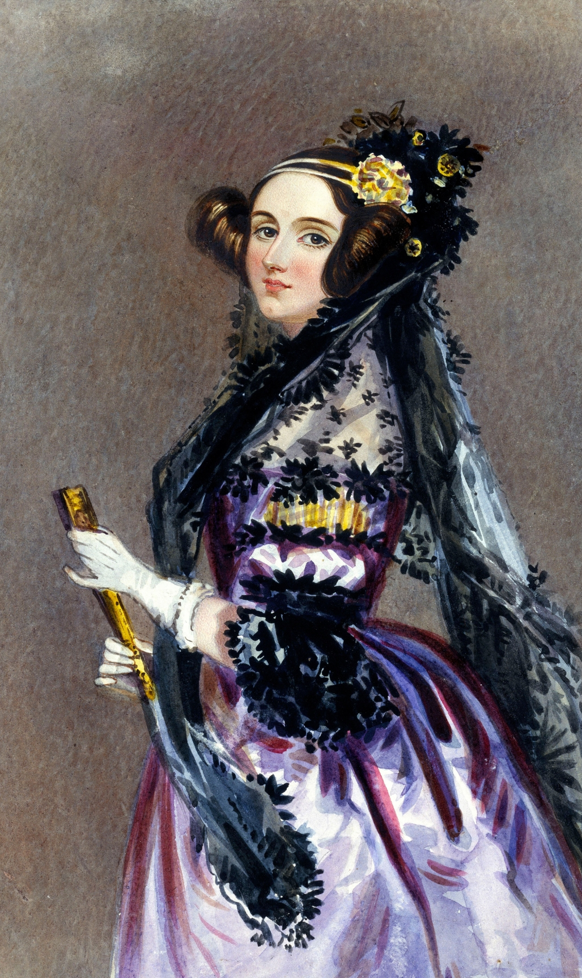
Ada lovelace (1815 – 1852)
Az első programozó, aki az analitikai számolóhoz írt algoritmust
A számítógép programozásának alapjait fektette le
Híres mondás: “A számítógépek számára írt algoritmusoknak nemcsak a számításokat kell végezniük, hanem azok módját is kell tartalmazniuk.”

Slide 4
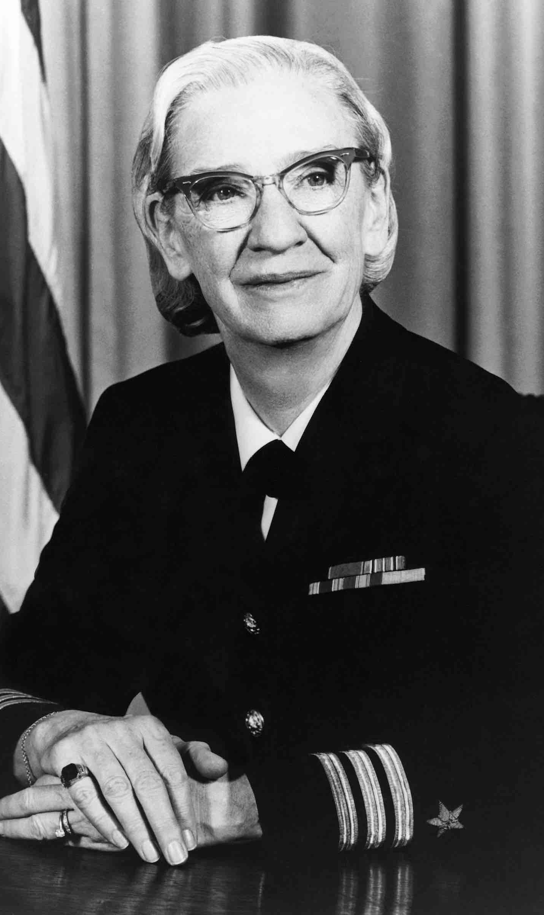
Grace Hopper (1906 – 1992)
A COBOL programozási nyelv kifejlesztője
Feltalálta a fordítót (compiler), amely a magas szintű kódot gépi kóddá alakítja át
Az ő nevéhez fűződik a “bug” kifejezés népszerűsítése

Slide 5
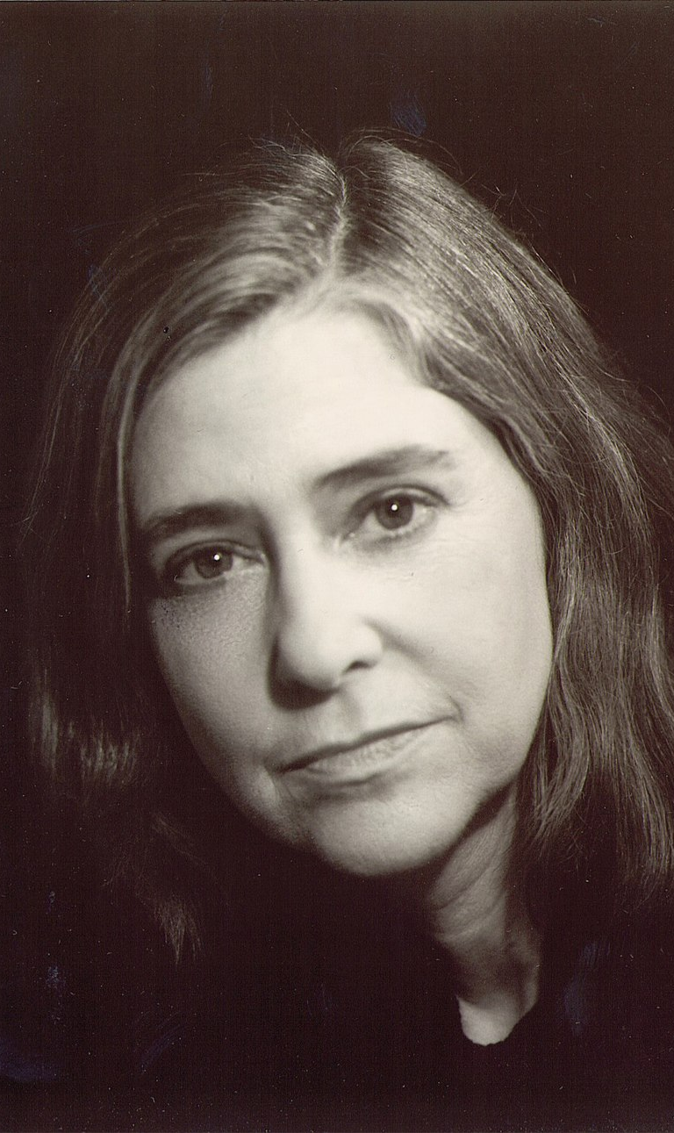
Margaret Hamilton (1936 – )
Az Apollo 11 űrprogram fedélzeti szoftverének vezető fejlesztője
Ő volt a szoftvermérnökség egyik alapítója
A NASA-ban dolgozott, és munkájának köszönhetően az emberiség első lépéseit tehette meg a Holdon

Slide 6
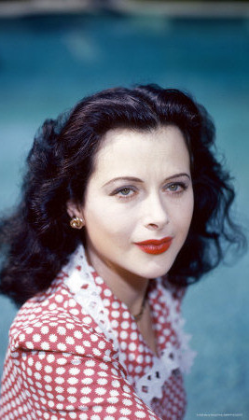
Hedy Lamarr (1914 – 2000)
Színésznő és feltaláló
Kifejlesztett egy frekvenciaugratásos technológiát, amely az alapja a Wi-Fi, Bluetooth és GPS rendszereknek
Munkája nélkülözhetetlen a modern vezeték nélküli kommunikációban

Slide 7
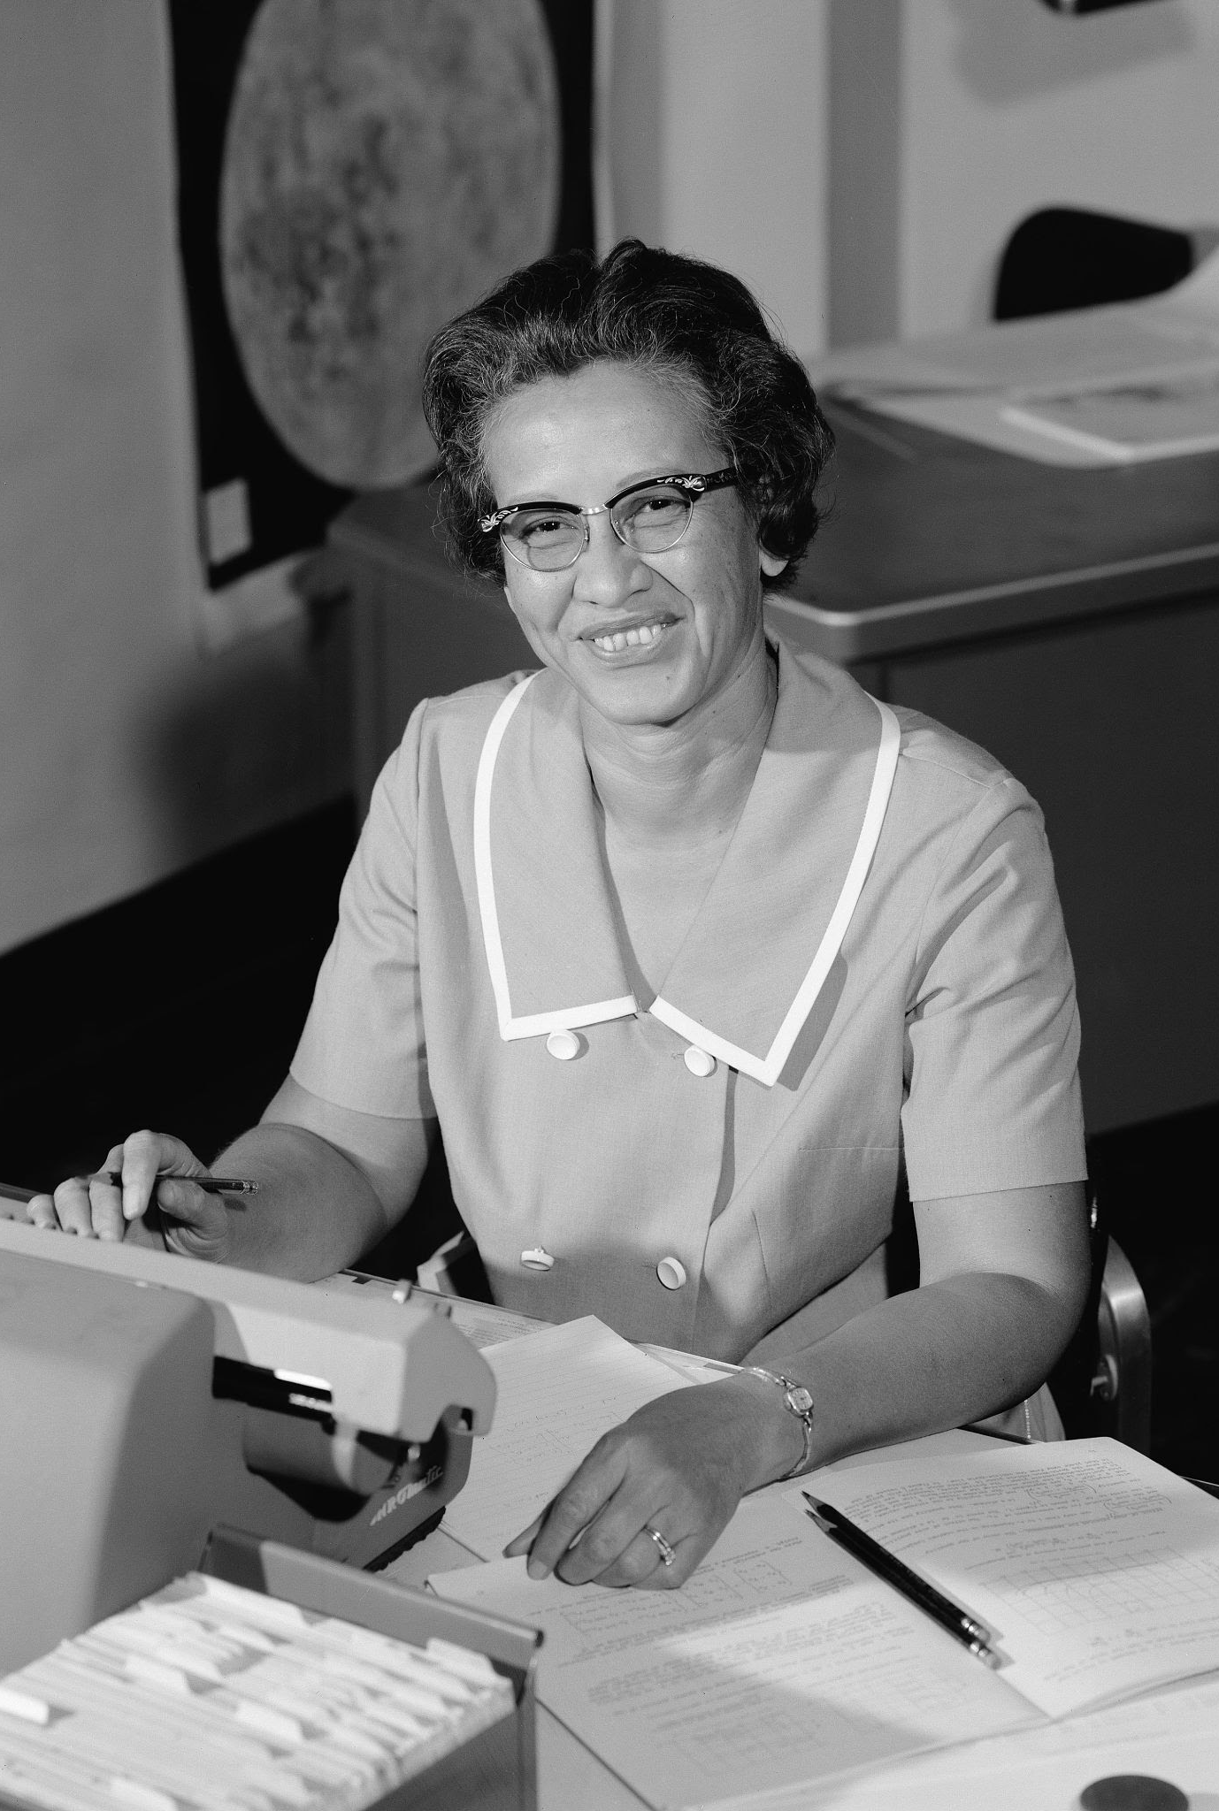
KATHRINE Jhonson (1918 – 2020)
A NASA matematikai zsenije, aki segítette az űrhajósok pályájának kiszámítását
Az ő munkája nélkülözhetetlen volt az Apollo-programban és az űrkutatás fejlődésében
Film is készült róla “Rejtett számok” címmel

Slide 8
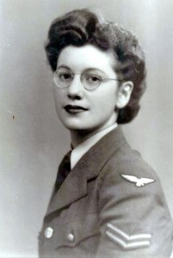
Joan Clarke (1917 – 1996)
A második világháború alatt Alan Turing csapatában dolgozott
Ő volt a legfontosabb matematikus, aki segített a német Enigma kódok feltörésében
Turing mellett kulcsszerepe volt a háborús titkos üzenetek megfejtésében

Slide 9
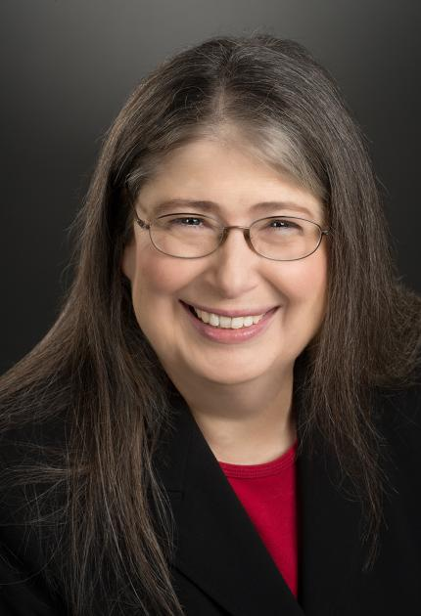
Radia Perlman (1951 – )
Az internet alapjainak kidolgozója, ő a Spanning Tree Protocol (STP) kitalálója
Az ő munkája biztosítja az internet működését, mivel lehetővé teszi az adatforgalom optimális útvonalát
“Az internet anyja”-ként is ismert

Slide 10
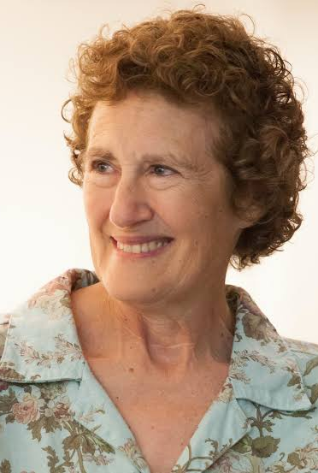
Barbara Liskov (1939 – )
Az objektumorientált programozás egyik alapítója
Fontos hozzájárulása volt az adatabsztrakció és az öröklődés fogalmainak fejlesztésében
A Liskov-szubsztitúciós elv is az ő nevéhez fűződik

Slide 11
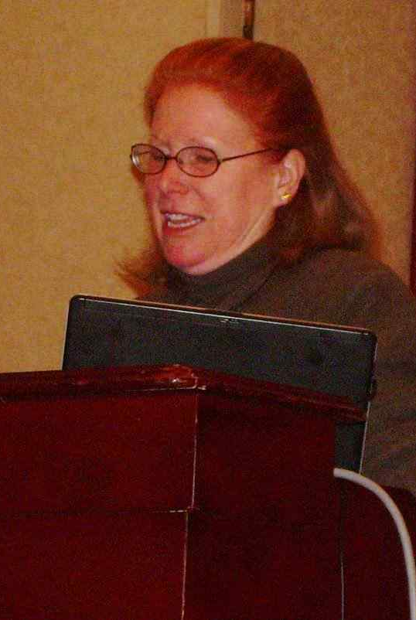
Adele Goldberg (1945 – )
A Smalltalk programozási nyelv egyik megalkotója
A nyelv az alapja volt a grafikus felhasználói felületek (GUI) kialakulásának
Munkája hatással volt az Apple és Microsoft operációs rendszereire

Slide 12
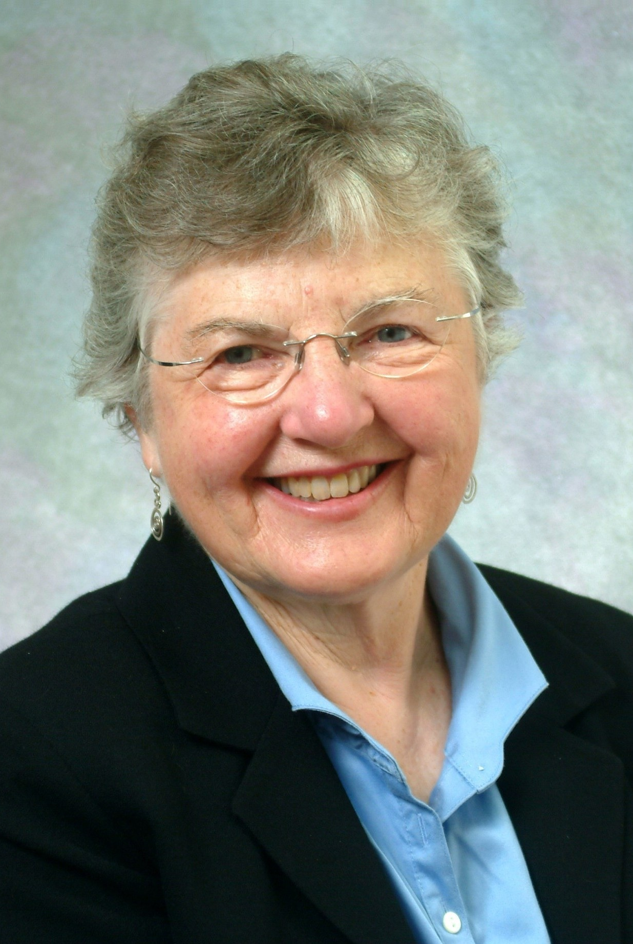
Frances Allen (1932 – 2020)
Az első nő, aki Turing-díjat kapott
Jelentős hozzájárulása volt a paralelizmus és a programoptimizálás területén
Munkájával jelentős hatással volt a számítástechnikai tudomány fejlődésére

Slide 13
Miért fontos több női programozó?
A diverzitás növeli az innovációt
01
A női nézőpontok és készségek új megoldásokat hozhatnak a programozás világába
02
A technológiai iparnak szüksége van több tehetséges szakemberre
03

Slide 14
Híres női programozók idézetei
Grace Hopper: “A legveszélyesebb mondat egy nyelven: Mindig így csináltuk.”
01
Margaret Hamilton: “A szoftvermérnökség igazi mérnöki tudományág.”
02
Radia Perlman: “A számítógépes tudomány nem a számítógépekről szól, hanem a problémák megoldásáról.”
03

Slide 15
Összegzés
A nők szerepe a programozás történelmében kulcsfontosságú volt.
01
Ada Lovelace az első programozó, míg Grace Hopper és Margaret Hamilton az űrkutatás és szoftverfejlesztés alapjait fektették le
02
Az ők hozzájárulásuk mind a mai napig meghatározó a tudomány és a technológia fejlődésében
03

